Slide 1

PHÒNG GIÁO DỤC VÀ ĐÀO TẠO QUẬN LONG BIÊN
TRƯỜNG TIỂU HỌC PHÚC LỢI
TOÁN 2
BÀI 42 : SỐ BỊ CHIA- SỐ CHIA- THƯƠNG (TIẾT 2)

Slide 2








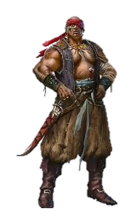
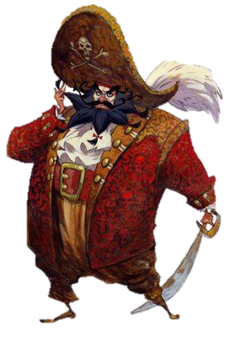


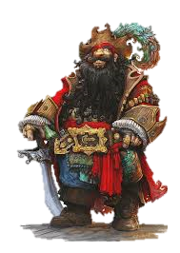

Trò chơi:
Truy tìm kho báu

Slide 3



Slide 4






20 : 2 = 10
10 được gọi là gì?
Nhập câu hỏi ở đây
Thay đổi các câu hỏi
Bạn đã trả lời sai.
Hãy cố gắng lần sau nhé
Số bị chia
Thương
A.
B.
Số chia
Tích
C.
D.

Slide 5
14 : 2 = 7
14 được gọi là…
Nhập câu hỏi ở đây
Thay đổi các câu hỏi
Bạn đã trả lời sai.
Hãy cố gắng lần sau nhé
Số chia
Thương
A.
B.
Số bị chia
Thừa số
C.
D.

Slide 6
15 : 5 = 3
5 được gọi là…
Nhập câu hỏi ở đây
Thay đổi các câu hỏi
Bạn đã trả lời sai.
Hãy cố gắng lần sau nhé
Số chia
Số trừ
A.
B.
Thương
Số bị chia
C.
D.

Slide 7
12 : 4 = 3
12: 4 được gọi là…
Nhập câu hỏi ở đây
Thay đổi các câu hỏi
Bạn đã trả lời sai.
Hãy cố gắng lần sau nhé
Số bị trừ
Số bị chia
A.
B.
Số chia
Thương
C.
D.

Slide 8

TIẾT 2
LUYỆN TẬP

Slide 9

Thứ ba ngày 8 tháng 2 năm 2022
TǨn
Bài 42: Số bị chia- số chia- thương (tiết 2)

Slide 10








YÊU CẦU CẦN ĐẠT
Ôn nhận biết các thành phần của phép chia
Thực hiện tìm thương khi biết số bị chia, số chia
Lập được phép tính chia khi biết số bị chia, số chia, thương tương ứng
Notes:
Thầy cô gõ mục tiêu theo bài giảng của mình vào ô text

Slide 11


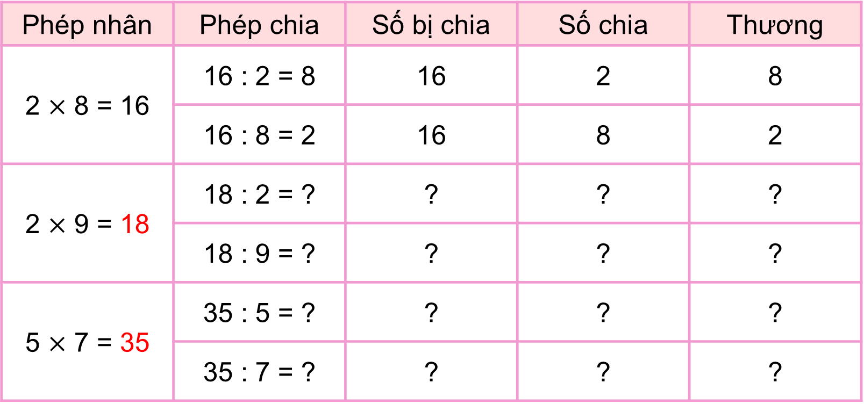
1
Số
?
Phép nhân | Phép chia | Số bị chia | Số chia | Thương
2 $×$ 8 = 16 | 16 : 2 = 8 | 16 | 2 | 8
 | 16 : 8 = 2 | 16 | 8 | 2
2 $×$ 9 = 18 | 18 : 2 = ? | ? | ? | ?
 | 18 : 9 = ? | ? | ? | ?
5 $×$ 7 = 35 | 35 : 5 = ? | ? | ? | ?
 | 35 : 7 = ? | ? | ? | ?
9
18
2
9
?
2
18
9
2
7
35
5
7
?
5
35
7
5

Slide 12

2
Tìm thương trong phép chia, biết:
a) Số bị chia là 10, số chia là 2.
Ta có:
10 : 2 = 5
Vậy thương trong phép chia là 5.
b) Số bị chia là 8, số chia là 2.
Ta có:
8 : 2 = 4
Vậy thương trong phép chia là 4.
c) Số bị chia là 10, số chia là 5.
Ta có:
10 : 5 = 2
Vậy thương trong phép chia là 2.

Slide 13
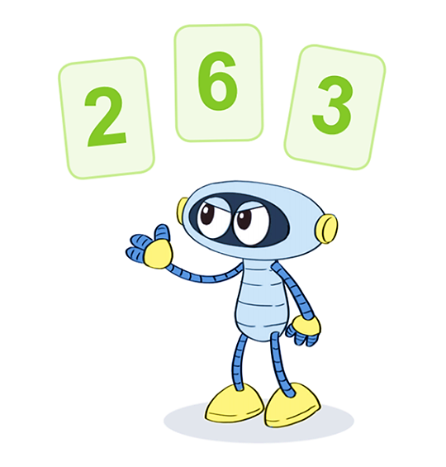
3
Số
?
a) Từ ba thẻ số bên, em lập được hai phép chia sau:
6
2
3
(A) : =
?
?
?
6
3
2
(B) : =
?
?
?
b)
Phép chia | (A) | (B)
Số bị chia | ? | ?
Số chia | ? | ?
Thương | ? | ?
6
6
2
3
3
2

Slide 14
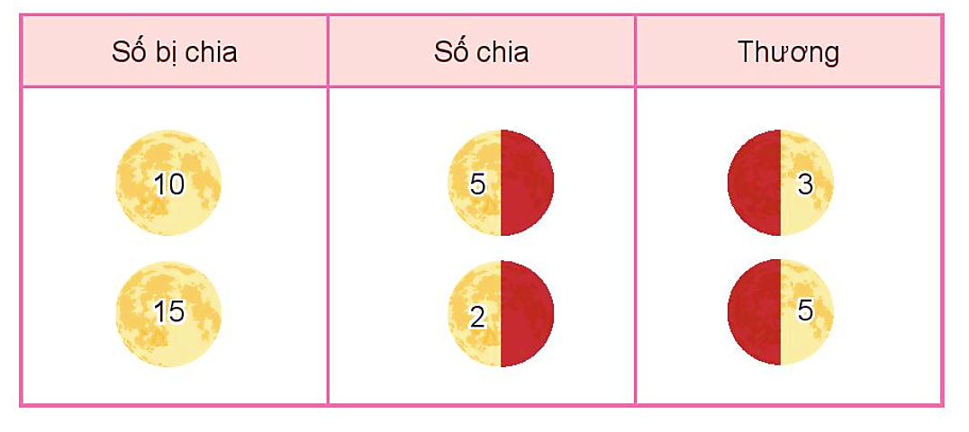

4
Từ các số bị chia, số chia và thương dưới đây, em hãy lập các phép chia thích hợp.
10 : 2 = 5
15 : 5 = 3

Slide 15
HOẠT ĐỘNG TIẾP NỐI
-Nhớ tên gọi thành phần trong phép chia, biết tìm thương
-Chuẩn bị bài 43: Bảng chia 2

